Slide 1

基于Unity3D引擎的赛车游戏
的设计与开发
指导老师：xx
汇报人：xxx

Slide 2
目录
CONTENTS
01
选题背景
02
设计内容
Research Background
Design Content
03
设计方法
04
成果展示
Design Method
Achievement Show

Slide 3
选题背景

Slide 4
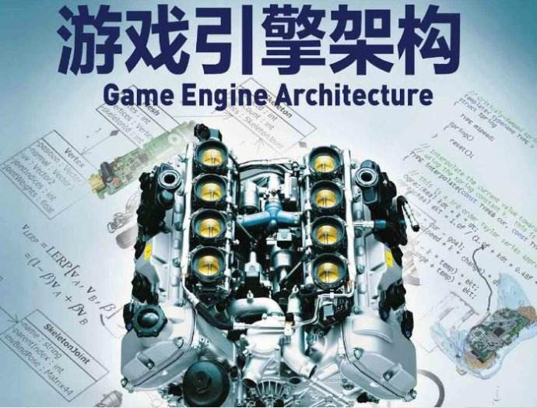
选题背景
应用广泛
随着手机设备的性能的不断提高和越来越普及，以及移动网络的大幅度提速，手机游戏已经成为了每个人日常生活的一部分。
尚不成熟
国外对于游戏和游戏引擎的研究和开发远远早于我国。中国经济腾飞的今天，手机游戏正在快速发展。而我国的游戏开发技术落后于欧美等国。

Slide 5
设计内容

Slide 6
设计内容
关键词：赛车游戏、VR头显
研究的主要内容是笔者设计开发的一款赛车游戏。是一款基于Unity3D的跨平台游戏，这款游戏由玩家进行操控赛车的加速减速、漂移等动作，在规定的时间内完成赛道竞速，从模式上还分为第三人称操控模式和VR头显模式。除了使用Unity3D引擎及其自带的粒子编辑器、光影渲染、纹理贴图等，还使用NGUI进行界面设计，使用RoadPathTool进行地形（山脉、湖泊）创建，使用EasyRoads进行赛道创建，使用Cardboard实现VR效果，使用C#作为脚本语言。

Slide 7
设计内容
分层设计
游戏分层
1
表现层
表现层主要用来显示UI界面、和游戏数据有关的显示，比如竞速模式时的倒计时或者是显示赛车的实时时速。
逻辑层
逻辑层主要任务是编写游戏脚本对游戏的逻辑进行编写，按照游戏规则进行控制游戏的进行。
3
2
数据访问层
数据访问层主要负责数据通信，比如给逻辑层的赛车动力速度传值或者是向表现层的计时系统传递对应的数值。

Slide 8
设计方法

Slide 9

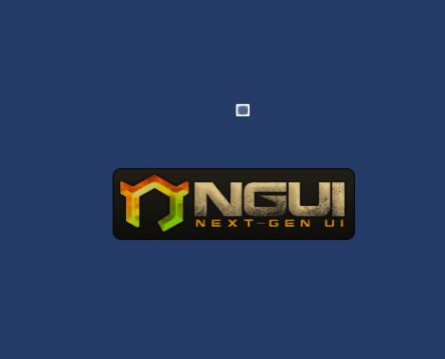
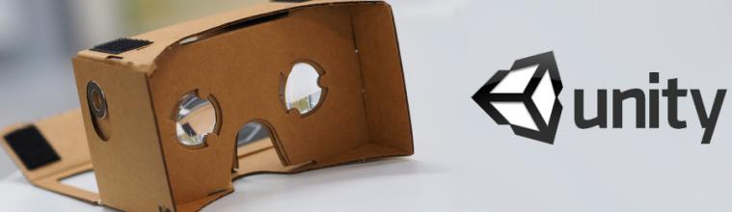
设计方法
Unity + 可扩展编辑器
Unity3D游戏引擎
NGUI
Google CardBoard
Unity是当前成熟的能够比较突出地成功解决平台移植和实现问题的3D引擎，最新版本支持VR开发
NGUI进行界面设计
NGUI是严格遵循KISS原则，提供强大的UI系统和事件通知框架。
Google提供给VR开发者的一套插件，包含一个样例，几个脚本文件，开发者可以直接在其基础上二次开发。

Slide 10
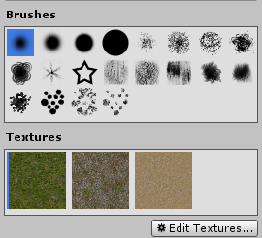
设计方法
地形绘制
使用自带地形编辑器绘制地形，绘制出山川、湖泊等。

Slide 11
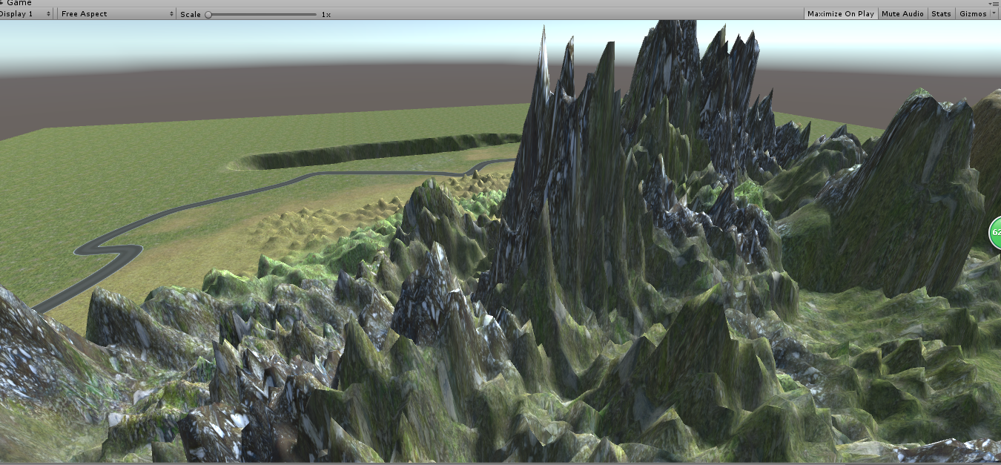
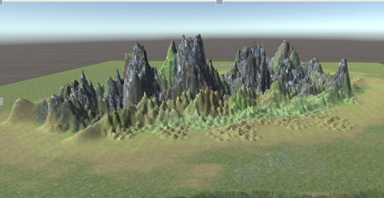
设计方法
材质贴图
获取材质资源，给地形添加材质，铺上一层地皮，岩石、草、落叶等

Slide 12
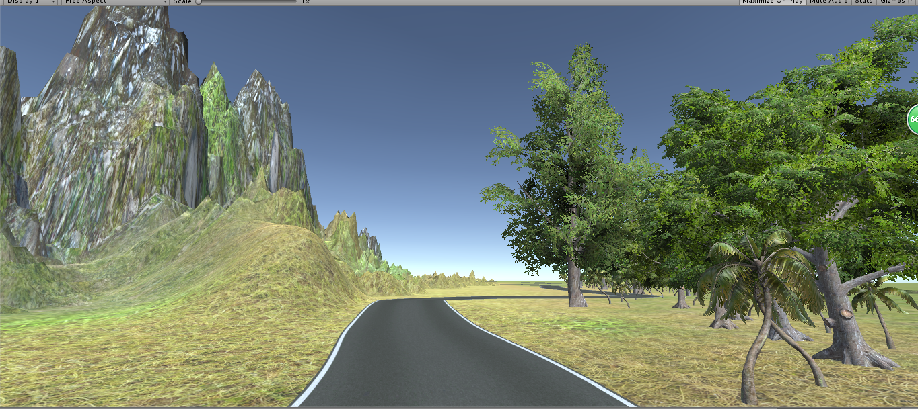
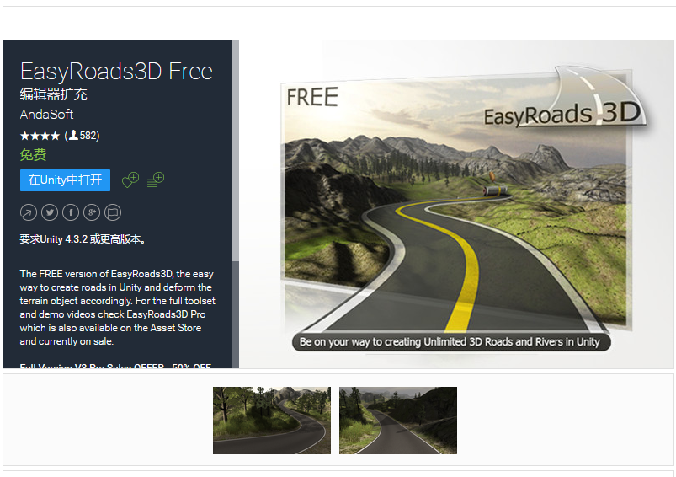
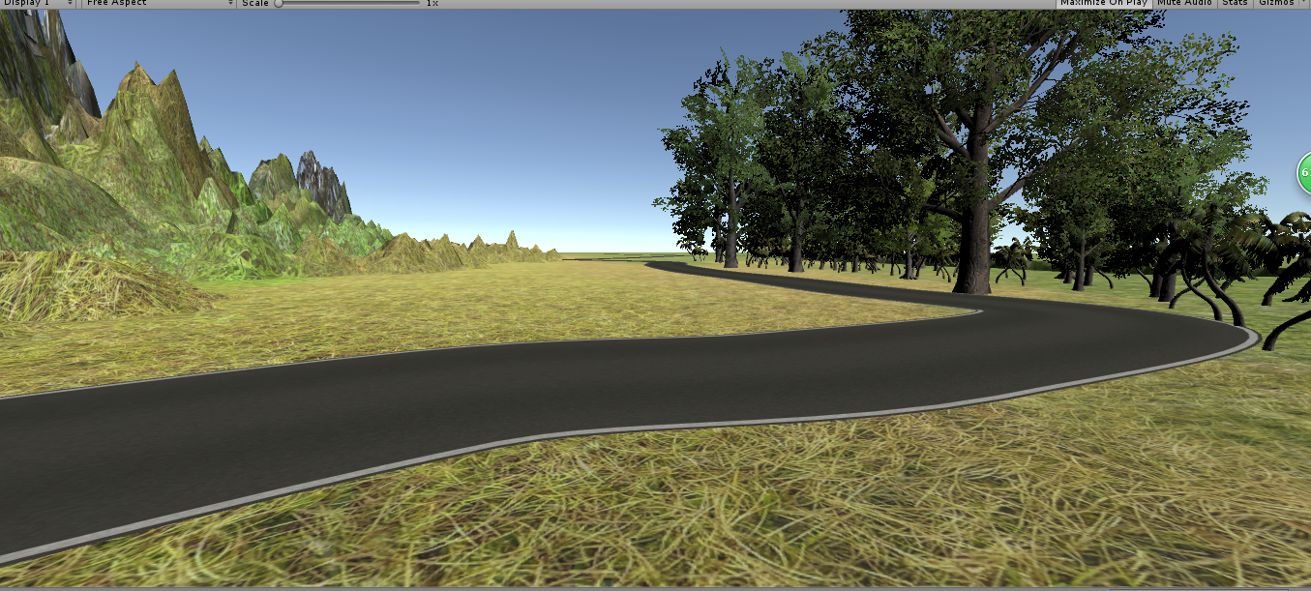
设计方法
公路创建
使用EasyRoads插件创建公路

Slide 13
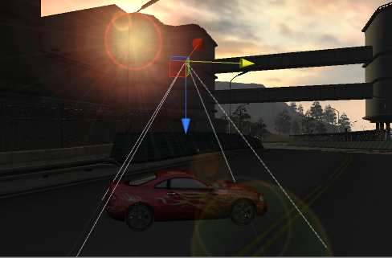
设计方法
阴影贴图
游戏采用了Blob的投影技术。Blob投影是一种3D游戏的地面贴花技术，Blob投影需要两部分，一个摄像机的平截头体，一个物体投影的贴图。在绘制投影时首先使用摄像机的平截头体结构，将相机平截头体远端面投射在地面上，计算出投影的对应面的信息，然后将阴影贴图绘制到计算的投影平面上

Slide 14
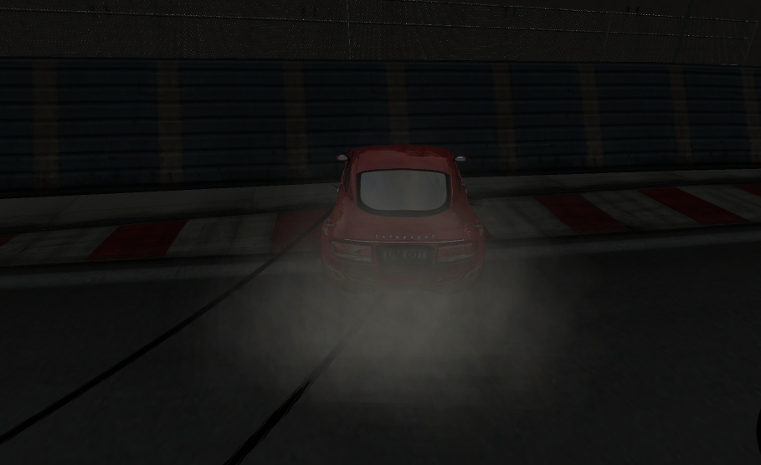
设计方法
烟雾粒子效果
赛车在漂移与刹车时会产生与地面摩擦产生的烟雾，增强了玩家的视觉体验，更加真实。游戏中的烟雾采用了粒子系统，粒子效果通过调整一些固定的参数和渲染完成

Slide 15
成果展示

Slide 16
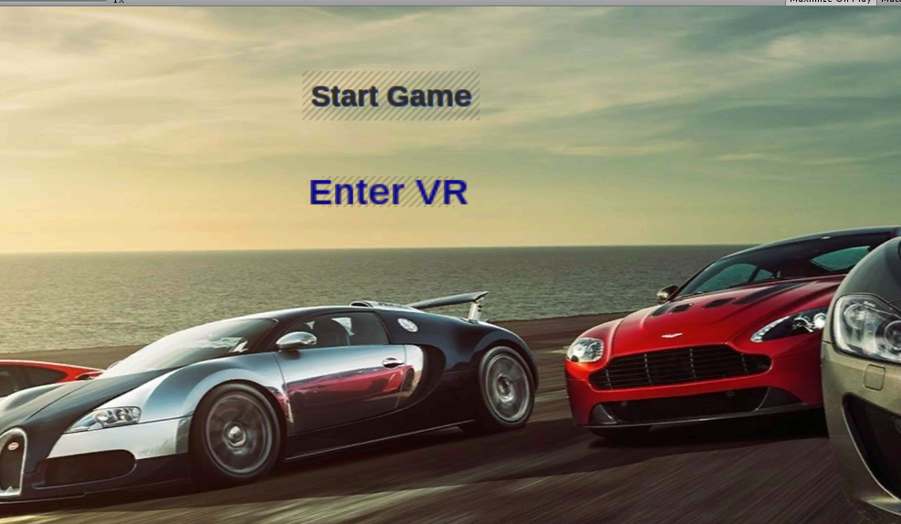
成果展示
游戏开始界面
游戏的开始界面由一张赛车背景图和两个按钮组成，第一个按钮开始游戏是进入第三人称竞速模式的，第二个按钮是进入VR竞速模式的。

Slide 17
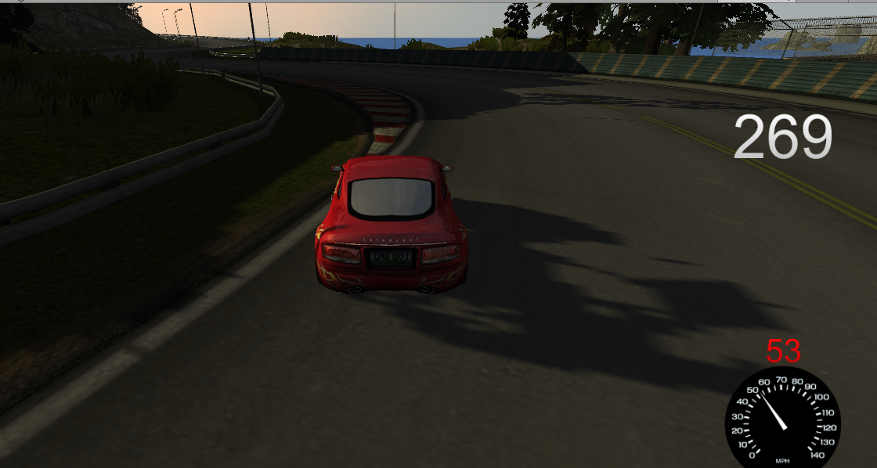
成果展示
竞速模式
竞速模式下可以看到车的整体，玩家操控车辆加速、漂移通过坡道、弯道、减少碰撞路边栏杆以最少的时间冲向终点。

Slide 18
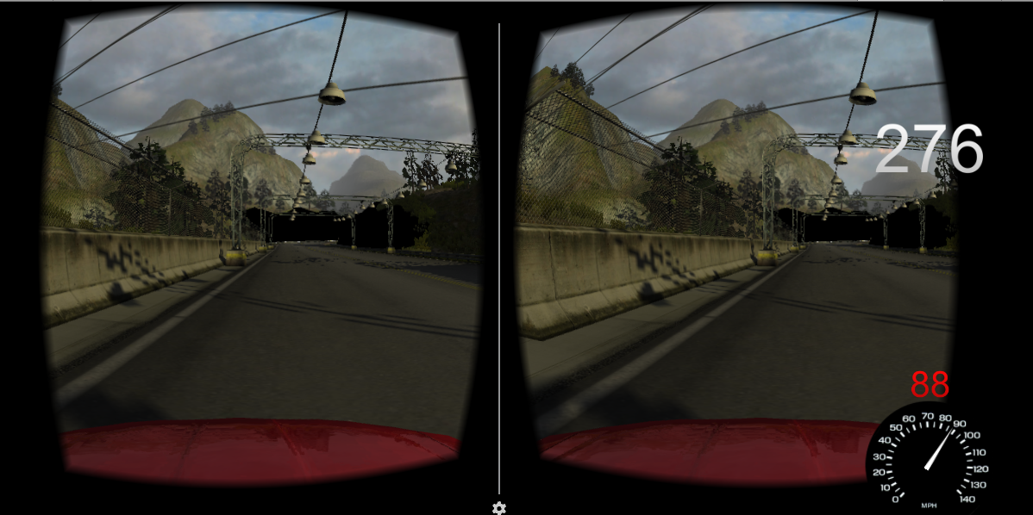
成果展示
VR模式
VR模式下看不到车的整体，给操控带来了一定的难度，但是变得更加真实，仿佛真的坐在赛车里踩油门急速狂飙。

Slide 19
谢谢聆听
Thanks for listening!
指导老师：xx
汇报人：xxx

